Slide 1
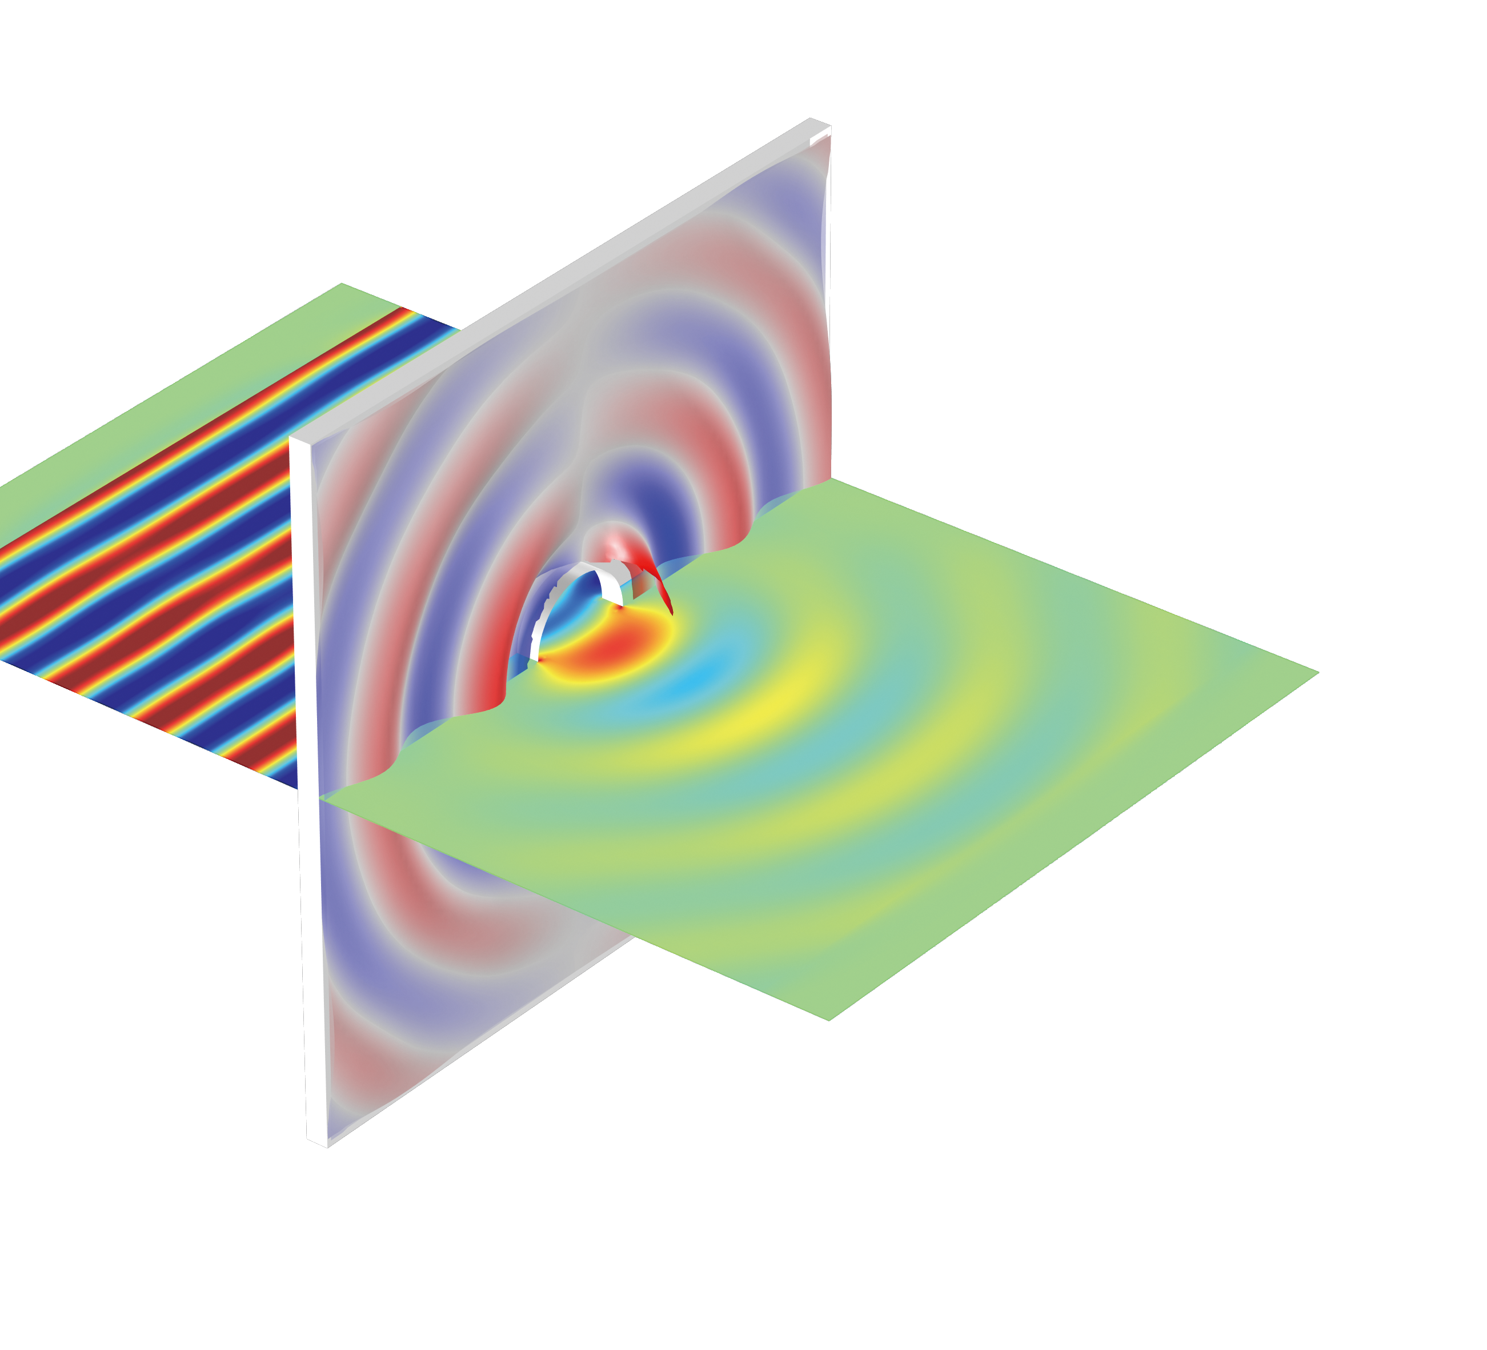
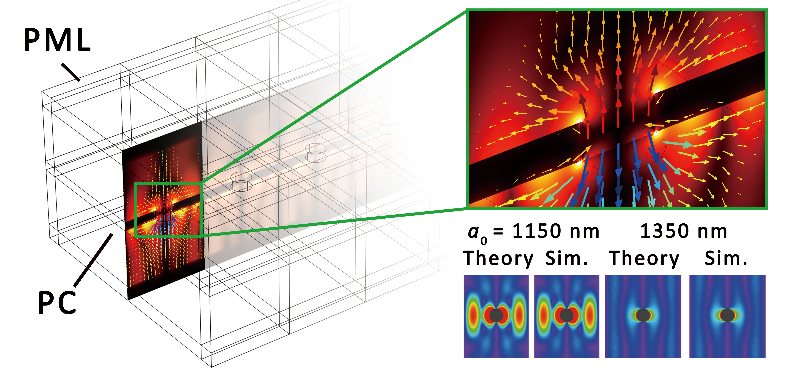
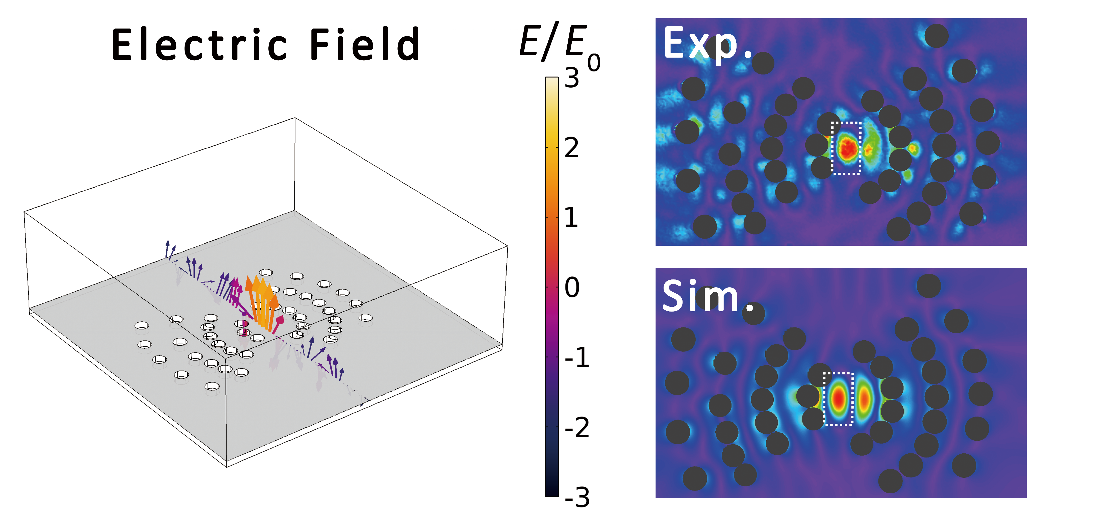

基于波动光学仿真的金属薄膜孔阵列表面等离极化激元波函数理论研究
利用COMSOL波动光学仿真开展虚拟实验，提炼SPP波函数理论并解释孔阵列近远场行为。
薛啸天¹, 王炜鹏¹, 张政军¹
1.清华大学材料学院, 北京市, 中国.
摘要
本研究使用波动光学模块对金属薄膜孔阵列进行三维有限元仿真，系统研究表面等离极化激元（SPP）在金属平膜界面上的电场局域增强与远场透射行为及其关联。从仿真实验中归纳并提出以界面法向电场为波函数的 SPP 波函数理论，解决了波函数形式、二体耦合导致的振幅调制以及多体相互作用对二体的进一步修正，并给出近场源自于波函数干涉与远场源自于入射/透射侧波函数振幅调制乘积的统一描述。仿真结果与理论计算及实验观测匹配良好，三者相互印证。综上，仿真不仅验证了理论的正确性，也为金属薄膜孔阵列微纳光学结构的快速设计与优化提供了高效可靠的工具。
方法
建立三维模型，求解内置电场波动方程以获得电场复振幅分布。采用“两步法”分离背景场与散射场：先在完整金属平膜上求得背景场E_{b}，再引入孔阵列求散射场E_{s}，便于物理机理解析与数值稳定性提升。周期性边界条件用于模拟无限周期性阵列；PML 吸收边界条件用于有限/非周期性阵列（如孤立孔、一维孔链等）。材料采用色散复折射率输入并按两步法分别赋值。网格遵循界面处网格线长 ≤ 趋肤深度 1/5、孔内 ≤ 孔径 1/10，并通过进一步细化网格并对比结果验证收敛与精度。
图1. 二步法给出电场近场和能流分布。左图：一维孔阵列作为案例，使用完美匹配层和周期性边界条件实现。右图：电场和理论取得一致，二步法进一步提取孔散射能流信息。
结果
在金属平膜界面上获得清晰的电场局域分布，近场二维/线切片与波函数理论计算吻合良好，并经近场光学实验定量验证；远场方面，透射谱的峰位与强度形态与理论、实验匹配良好，体现了模型对实际器件的可解释性。机制上，二体耦合作用势对孤立孔波函数振幅产生调制，而多体相互作用通过“壳层模型”对二体耦合进行进一步修正，由此提出了近场源自于波函数干涉与远场源自于入射/透射侧波函数振幅调制乘积的统一描述，仿真—理论—实验三者形成闭环验证。
图2. 使用该理论设计的准直近场增强样品电场分布。左图：近场增强热点的准直性。右图：实验测量与仿真结果比对一致。
1. Xue X T, et al. Periodical Concentration of Surface Plasmon Polaritons by Wave Interference in Metallic Film with Nanocavity Array. Materials Today, 2021, 46: 54-61.
2. Xue X T, et al. High-Throughput On-Demand Design Platform for Plasmonic Nanocavities: a Wavefunction Theory Approach. Nano Letters, 2024, 24(38): 11859-11864.
3. Xue X T, et al. A Perturbation Theory for Plasmonic Coupling of nanocavities. Journal of Applied Physics, 2024,136(17): 173104.

